Slide 1
►SOME ►ANY ► MUCH
► MANY ► A LOT OF
► PLENTY OF ►ENOUGH ►TOO
►A FEW ► A LITTLE ► LITTLE

Slide 2
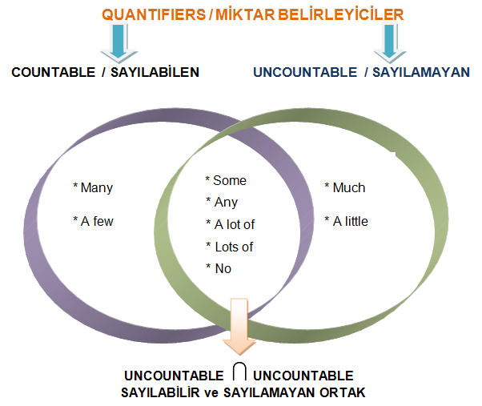

Slide 3
SOME
SOME (BİRAZ/BİRKAÇ)
Some, biraz, birkaç anlamında kullanılmaktadır ve hem sayılabilen, hem de sayılamayan isimlerle birlikte kullanılabilir. Sayılabilen isimlerle birlikte kullanıldığında birkaç, sayılamayan isimlerle kullanıldığında ise biraz anlamlarına gelir.
Some, sayılabilen isimlerle kullanıldığı zaman isimler çoğul olur
sayılamayan isimlerle kullanıldığında ise her zaman tekil olarak gelir.

Slide 4
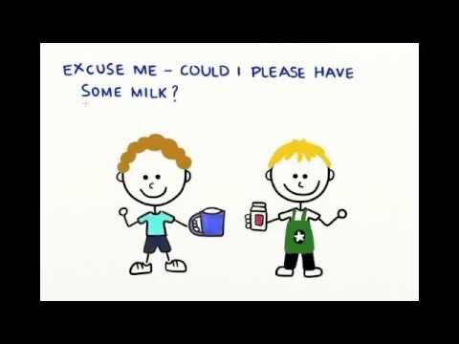
AFEDERSİNİZ LÜTFEN BİRAZ BANA SÜT ALABİLİRMİYİM?

Slide 5
EXAMPLES (ÖRNEKLER)

Slide 6
UNCOUNTABLE NOUNS (SAYILAMAZ İSİMLERLE)
Some sayılamayan isimlerle kullanıldığında "biraz" anlamına gelir ve birlikte kullanıldığı isim daima tekil çekilir. Çünkü sayılamayan isimlerin kesinlikle çoğul çekimi yoktur.
I have some money. (Biraz param var. )
There is some milk on the table. (Masanın üstünde biraz süt var. )
She will buy some coffee. ( Biraz kahve alacak. )
Some, cevabının olumlu olması umulan sorularda kullanılabilir.
Özellikle "Would you like..." kalıbı ile birlikte sıklıkla soru cümlelerinde kullanılır. ( Teklifte bulunduğumuz sorularda some tercih edilir. )
Would you like some like tea? ( Biraz çay ister misiniz? )
Can you give me some money? ( Bana biraz para verebilir misin? )
Diğer tüm sorular için "any" tercih kullanılmalıdır.

Slide 7
ANY
ANY (HİÇ)
Any kelimesi hiç anlamında kullanılmaktadır ve hem sayılabilen hem de sayılamayan isimlerle kullanılabilir. Sayılabilen isimlerle kullanıldığında her zaman çoğul, sayılamayan isimlerle kullanıldığında ise hep tekil olur. Any kelimesi yalnızca olumsuz ve soru cümlelerinde kullanılır.

Slide 8
EXAMPLES (ÖRNEKLER)
WITH COUNTABLE NOUNS
(SAYILABİLİR İSİMLERLE)
Any, sayılabilen isimlerle kullanıldığında "hiç" anlamına gelir ve birlikte kullanıldığı isim daima çoğul çekilir.
I don't have any friends. ( HİÇ arkadaşım yok. )
There aren't any apples on the table. (Masanın üstünde HİÇ elma yok. )
There aren't any people in the class. (Sınıfta HİÇ kimse yok. )

Slide 9
With uncountable Nouns (SAYILAMAYAN İSİMLERLE)
Any, sayılamayan isimlerle kullanıldığında "hiç" anlamına gelir ve birlikte kullanıldığı isim daima tekil çekilir. Çünkü sayılamayan isimlerin kesinlikle çoğul çekimi yoktur.
I don't have any money. ( Hiç param yok. )
There isn't any milk on the table. (Masanın üstünde hiç süt yok. )
She won't buy any coffee. ( Hiç kahve almayacak. )
SORU CÜMLESİ
Do you have any friends?( Hiç arkadaşın var mı? )
Are there any apples on the table?(Masanın üstünde hiç elma var mı? )
Do you have any money? ( Hiç paran var mı? )

Slide 11
MUCH
MUCH (ÇOK)
Much sayılamayan isimlerle olumsuz ve soru cümlelerinde kullanılır. Çok nadir de olsa olumlu cümlede much kullanımı mümkündür.

Slide 12
EXAMPLES (ÖRNEKLER)
OLUMSUZ
I don't have much money. ( Çok param yok. )
He doesn't have much knowledge about power point. ( Onun power point hakkında fazla bir bilgisi yok. )
SORU CÜMLESİ
Does he drink much coffee? ( O çok kahve içer mi?)
Is there much food in the fridge? ( Dolapta çok yiyecek var mı?)

Slide 13
Much nadiren de olsa olumlu cümlelerle kullanılabilir.
There is too much poverty in the world. ( Dünyada çok fazla açlık var. )
Much of what he has said is true. ( Onun söylediklerinin çoğu doğru. )
There is much work to be done. ( Yapılacak çok iş var. )
You have drank too much beer. ( Çok fazla bira içtin. )

Slide 14
MANY
MANY (ÇOK)
Many sayılabilen isimlerle olumsuz ve soru cümlelerinde kullanılır.

Slide 15
EXAMPLES (ÖRNEKLER)
OLUMSUZ
I don't have many books. ( Çok kitabım yok. ) There aren't many hotels in the city.
( Şehirde çok otel yok. )
SORU CÜMLESİ
Did many students fail from the exam?
(Sınavdan birçok öğrenci başarısız oldu mu?)
Are there many cars in the garage?
( Garajda çok araba var mı? )

Slide 16
Many nadiren de olsa olumlu cümlelerle kullanılabilir.
Many of us believe in God. ( Çoğumuz Tanrı'ya inanırız. )
I called him many times. ( Onu pek çok kez aradım.)

Slide 17
HOW MUCH ( NE KADAR ) & HOW MANY ( KAÇ TANE)
How much: Ne kadar demektir, sadece sayılamayan isimlerle ( uncountable nouns) birlikte soru cümlelerinde kullanılır.
How much petrol is there in the car? ( Arabada ne Kadar benzin var? )
How much milk do you drink? ( Ne kadar süt içersin? )
How many: Kaç tane demektir, sadece sayılabilen isimlerle ( countable nouns ) birlikte soru cümlelerinde kullanılır.
How many mails did you write yesterday? ( Dün kaç tane mail yazdın?)
How many people are there in the room? ( Odada kaç kişi var?)

Slide 18
A LOT OF
A lot of (ÇOK, BİRÇOK)
Kullanılması kolay olan bir miktar belirleyicidir çünkü hem sayılabilen isimler ( Countable Nouns ) hem de sayılamayan İsimler ( Uncountable Nouns ) ile birlikte daha çok olumlu cümlelerde kullanılır.

Slide 19
I have a lot of pens. ( Bir çok kalemim var. )
She has a lot of photos on Instagram.( Instagram'da bir çok fotografı var. )
There are a lot of people at the party. ( Partide pek çok kişi var. )

Slide 20
PLENTY OF
PLENTY OF (OLDUKÇA/ÇOK)
Anlam olarak a lot of / lots of ile farkı olmayan plenty of hem sayılabilen isimlerle hemde sayılamayan isimlerle kullanılır. Genelde olumlu cümlelerde kullanılır. Olumsuz ve soru cümlelerinde a lot of’lots of veya much, many kullanılması daha uygundur. Resmi konuşmalarda a lot of/lots of yerine kullanılır.

Slide 21
EXAMPLES (ÖRNEKLER)
OLUMLU CÜMLE
They have got plenty of time. (Çok fazla vakitleri var.)
OLUMSUZ CÜMLE
They haven’t got much time. (Çok fazla vakitleri yok.)
SORU CÜMLESİ
Have they got much time ? (Çok fazla vakitleri var mı ?)

Slide 22
ENOUGH
ENOUGH (YETERLİ)
Sıfatlarla ve zarflarla birlikte kullanıldıkları zaman onlardan sonra gelir.
Bu şekilde kullanılışıyla too'dan ayrılır. Çünkü sıfatlardan ve zarflardan önce gelir. Too aşırılık ifade ederken, enough tam tersine, yeterlilik ifade eder.

Slide 23
EXAMPLES (ÖRNEKLER)
-He is only fifteen years old. He isn't old enough to marry. (Daha onbeş yaşında. Evlenecek yaşta değil.)
- This car is big enough for a large family. (Bu araba büyük bir aileye yetecek kadar büyük.)
- My dog can run fast enough to catch your horse. (Benim köpeğim senin atını yakalayacak kadar hızlı koşabilir.)
- If you don't study hard enough, you can't pass your class. (Eğer yeteri kadar çok çalışmazsan sınıfını geçemezsin.)
SORU CÜMLESİ
-Why don't you speak loudly enough for everybody to hear? (Niçin herkesin duyabileceği kadar yüksek sesle konuşmuyorsun?)
OLUMSUZ CÜMLE
- My brother doesn't have enough money to buy a modern car. (Kardeşimin modern bir araba alacak kadar parası yok.)

Slide 24
TOO
TOO (ÇOK)
Too kelimesi sıfatlar ve zarflarla kullanıldığı zaman aşırılık ifade eder.

Slide 25
EXAMPLES (ÖRNEKLER)
VERY/TOO FARKI
- The coffee is very hot. (Kahve çok sıcaktır.)
- The coffee is too hot. (Kahve çok sıcaktır.)
Görüldüğü gibi iki cümlenin de Türkçe çevirisi aynıdır. Ancak birinci cümlede “Kahve çok sıcak,” diyen kişi kahvenin içmek için ideal sıcaklıkta olduğunu belirtir. Fakat ikinci cümleyi söyleyen kişi kahvenin içilemeyecek kadar çok sıcak olduğunu söylemeye çalışmaktadır.
- The tea is too hot to drink. (Çay içilemeyecek kadar sıcak.)
- The weather is too cold to go out. (Hava dışarı çıkılamayacak kadar soğuk.)
- The dog was running too fast to catch. (Köpek yakalanamayacak kadar hızlı koşuyordu.)

Slide 26
FEW
FEW (BİRKAÇ / AZ SAYIDA)
Few, azlık anlatmak için sayılabilen isimler (Sayılabilir isimlerle/Countable Nouns) ile birlikte olumlu cümlelerde kullanılır. Sayıca yetemeyecek kadar olan azlıkları anlatır

Slide 27
Examples (örnekler)
She has few photos on Instagram.
( Instagram'da hemen hemen hiç fotografı yok. )
I have few pens.
( Hemen hemen hiç kalemim yok)
There are few people at the party
( Partide hemen hemen hiç kimse yok.)

Slide 28
LITTLE (AZ)
Little, azlık anlatmak için sayılamayan isimler ( Sayılamaz isimlerde/Uncountable Nouns ) ile birlikte olumlu cümlelerde kullanılır. Ancak anlam olumsuzdur

Slide 29
Examples (örnekler)
There is little water in the bottle. ( Şişede hemen hemen hiç su yok. )
I have little money. ( Benim hemen hemen hiç param yok. )

Slide 30
A FEW / A LITTLE
A FEW (BİRKAÇ) / A LITTLE (BİRAZ)
A few ve a little kullanım kuralları aynen few ve little kullanım kuralları gibidir. Ancak biraz daha farklı bir anlama sahiptirler.

Slide 31
EXAMPLES
I have few friends. ( Birkaç arkadaşım var)
Bu cümle arkadaş sayısının sayıca çok az olduğunu anlatıyor. Yetersizlik anlamı var.
I have a few friends. ( Birkaç arkadaşım var.)
Bu cümle ise yine arkadaş sayısının sayıca az ama yeterli olduğunu anlatıyor

Slide 32
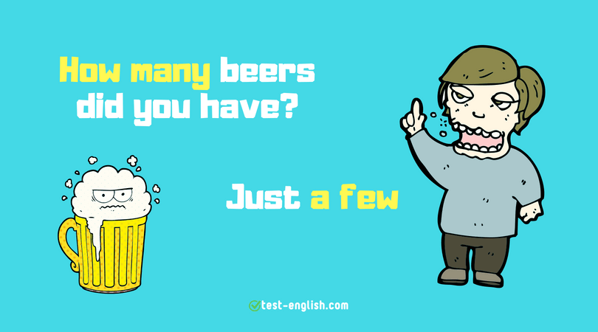
-DÜN KAÇ TANE İÇTİN ? -SADECE BİRKAÇ TANE.

Slide 33
EXAMPLES
I have little money. ( Benim az param var.)
Bu cümle paranın çok az olduğunu anlatıyor. Yetersizlik anlamı var.
I have a little money. ( Benim az param var.)
Bu cümle paranın az ama yeterli olduğunu anlatıyor.

